Slide 1
Bezdrôtové žiarenie nie je bezpečné ani zdravé
Petra Bertová Polovková

Slide 2
občianske združenie Elektrosmog a zdravie
Naším cieľom je rozširovať povedomie o nebezpečenstvách bezdrôtového rádiového žiarenia
a podporovať záujem o bezpečné používanie technológií
www.elektrosmogazdravie.sk

Slide 3
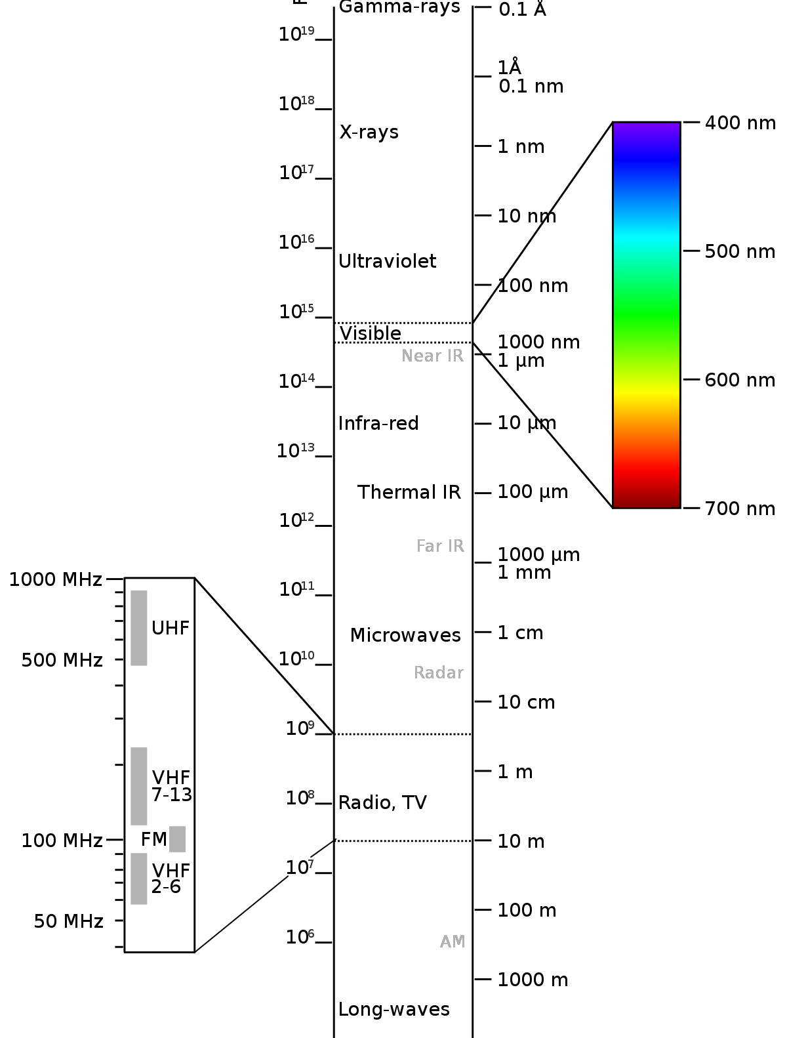
Rádiofrekvenčné elektromagnetické polia
Vlny na frekvenciách od 10kHz do 300GHz
Príklady na rádiové vlny:
rádio, TV
wifi, bluetooth
smart meters
GPS
2G (GSM), 3G, 4G, 5G, 6G
mobilné dáta
mikrovlnka
radar
Škodlivé sú však aj nižšie frekvencie, a to 30Hz - 10kHz, ktoré nazývame extrémne nízke frekvencie.
RF EMP

Slide 4
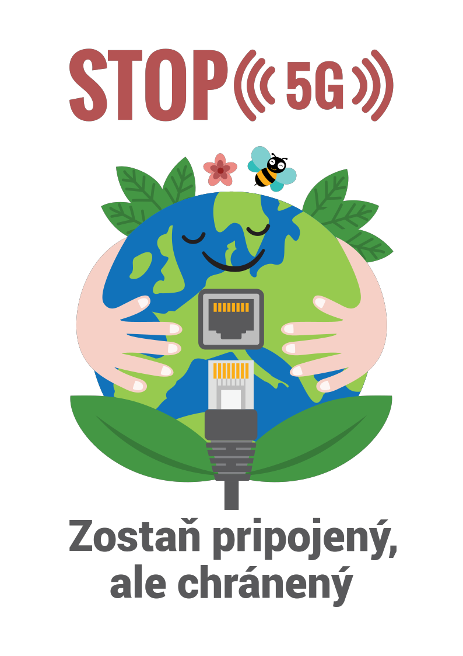
Európska iniciatíva občanov
V rámci EÚ sme sa zapojili do EIO.
Beží od 1. 3. 2022 a za rok je potrebné nazbierať milión podpisov v 27 krajinách EÚ.
Táto EIO má obsahové 3 časti
- vplyv žiarenia na zdravie
- znečisťovanie životného prostredia
- bezpečnosť dát a súkromia
EIO

Slide 5
1. časť EIO- vplyv žiarenia na zdravie
Stovky vedeckých štúdií dokazujú, že životu škodí už žiarenie, ktoré je hlboko pod súčasnými limitmi.
Slovenské limity sú stanovené vo vyhláške č. 534/2007 o podrobnostiach o požiadavkách na zdroje elektromagnetického žiarenia.
Túto vyhlášku sme prebrali z európskej únie z Odporúčania 1999/519/ES
Tam sú limitné hodnoty stanovené len na základe nárastu teploty, teda na zabránenie termálnym účinkom. Avšak rádiofrekvenčné žiarenie má aj netepelné účinky, napríklad oxidačný stres buniek, znižuje výmenu kalciových iónov, zabraňuje opravnému mechanizmu poškodenej DNK.
www.SignStop5G.eu/sk

Slide 6
1. časť EIO- vplyv žiarenia na zdravie
Konkrétny príklad:
Vedci na rastline paradajky porozovali traumu pri 25 MHz po 10 minútach od vystavenia. Bola to veľmi špecifická zmena molekúl, ktorá bola jasne a preukázateľne v priamej súvislosti s týmto žiarením. Zistili mobilizáciu bunkového ochranného systému (zmena fytohormónov).
Zdravý ľudský organizmus spočiatku expozíciu dokáže kompenzovať. Po dlhšom období sa však adaptačné limity nezvládajú a dochádza k ochoreniam. Existujú ľudia, ktorí sú precitlivení a u ktorých sa choroby objavia krátko po vystavení sa. Ale sú aj ľudia, ktorí sú veľmi odolní. Dlho dokážu odolávať skrytému škodlivému efektu, ale jedného dňa sa to môže zmeniť.
www.SignStop5G.eu/sk

Slide 7
1. časť EIO- vplyv žiarenia na zdravie
bolesti hlavy
poruchy spánku
neurologické poruchy a depresie
ochorenia očí (katarakta)
ochorenia uší (tinnitus)
poruchy ženskej plodnosti
poruchy mužskej plodnosti
poruchy vývoja plodu
poruchy termoregulácie
ochorenia štítnej žľazy
poruchy vo vylučovaní inzulínu
rozvoj aterosklerózy
zhoršovanie prechodu iónov vápnika cez membránu buniek
zvýšenie reumatoidného faktora
narušenie hematoencefalickej bariéry mozgu
narušenie opravných mechanizmov DNK
kardiovaskulárne poruchy
zvyšovanie hladiny histamínu
www.SignStop5G.eu/sk

Slide 8
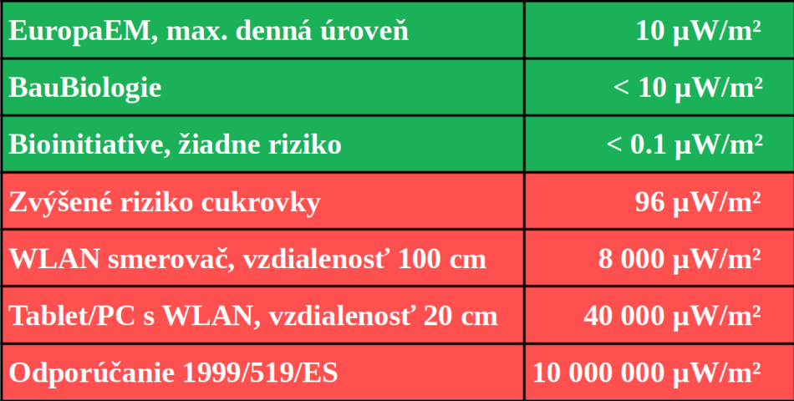
1. časť EIO- vplyv žiarenia na zdravie
www.SignStop5G.eu/sk

Slide 9
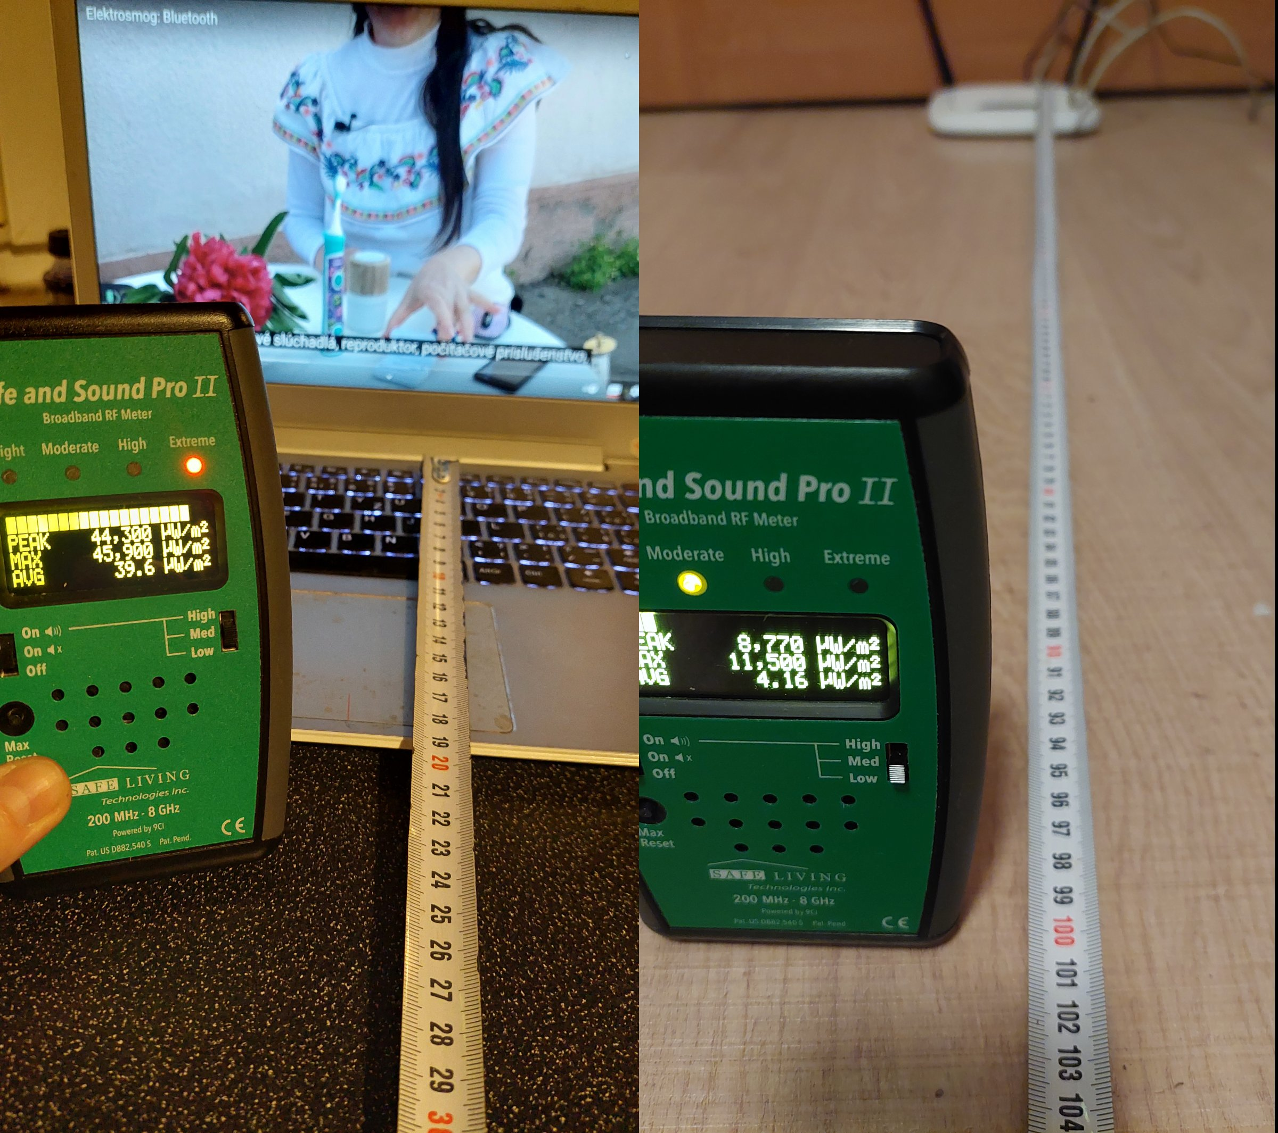
UKAZKA MERANIA

Slide 10
Zostaň pripojený, ale chránený
Preto žiadame EÚ regulácie
na ochranu všetkých foriem života
pred rádiovými frekvenciami
Konkrétnych 10 požiadaviek nájdete na www.SignStop5G.eu/sk
Stop (((5G)))

Slide 11
2. časť - znečisťovanie životného prostredia
5G je „energetický žrút“.
Spotreba energie bezdrôtových zariadení porastie do roku 2030 o 160%
5G zvýši globálne emisie CO2 o približne 250 megaton.
www.SignStop5G.eu/sk

Slide 12
2. časť - znečisťovanie životného prostredia
Čo obrovské plytvanie surovinami?
Každý smartfón obsahuje viac ako 1000 látok, ktoré je potrebné vyťažiť. A máme tu miliardy bezdrôtových zariadení pripojených k 5G - ako sú domáce spotrebiče, hodinky, oblečenie, plienky, rolety.
To všetko je ťažko recyklovateľný elektronický odpad, pretože prvky sa extrahujú použitím rôznych kyselín a vzniká množstvo toxického odpadu.
Nedá sa spoliehať len na recykláciu, v súčasnosti je stále efektívnejšie ťažiť nové ako recyklovať.
Správa OECD z roku 2018 predpokladá zdvojnásobenie vyťažených prvkov do roku 2060, pričom ťažba už dnes znečisťuje a vyčerpáva vody, ničí prírodu, odlesňovaním redukuje biotopy živočíchov.
www.SignStop5G.eu/sk

Slide 13
2. časť - znečisťovanie životného prostredia
Na Slovensku budujeme základňové stanice, vysielače, a tie ako stavby by mali podliehať prísnej kontrole úradu životného prostredia. Ale nepodliehajú.
Miestne zákony o životnom prostredí sú prebité európskymi, pretože EÚ vyhlásila určité technické zariadenia za oslobodené od povolenia v nariadení 2020/1070.
Navyše nasadzovanie 5G sa oficiálne nenazýva projektom a preto nemusí byť posudzované podľa smernice 2011/92/EÚ, podľa ktorej projekty podliehjú environmentálnemu posúdeniu.
www.SignStop5G.eu/sk

Slide 14
Zostaň pripojený, ale chránený
Preto žiadame EÚ prísnejšiu reguláciu
na ochranu životného prostredia
pred všetkými dopadmi 5G a digitalizácie.
Konkrétnych 8 požiadaviek nájdete na www.SignStop5G.eu/sk
Stop (((5G)))

Slide 15
3. časť - bezpečnosť dát a súkromie
Údaje o zákazníkoch sú digitálne zlato.
Sprostredkovatelia služieb zhromažďujú miliardy a bilióny údajov po celom svete a vytvárajú masívne digitálne profily o každom z nás.
Naše osobné údaje nie sú v bezpečí pred únikom údajov a narušením bezpečnosti, aj keď sú uložené vo veľkých spoločnostiach.
www.SignStop5G.eu/sk

Slide 16
3. časť - bezpečnosť dát a súkromie
Osobné údaje viac ako 500 miliónov používateľov Facebooku boli zverejnené na hackerskom fóre (2021). Obsahuje telefónne čísla, celé mená, miesta, e-mailové adresy a biografické informácie. Bezpečnostní výskumníci tvrdia, že hackeri by mohli použiť tieto údaje na vydávanie sa za ľudí a páchanie podvodov.
Osobné údaje pre 700 miliónov používateľov LinkedIn z obdobia rokov 2020-2021 boli zozbierané a dané na predaj online.
Nemecká poisťovňa sa stala terčom kriminálneho kybernetického útoku v júli 2021. Páchateľom sa podarilo prekonať vysoké bezpečnostné štandardy a okrem iného skopírovať bankové údaje zákazníkov a obchodných partnerov poisťovne a zverejniť ich na takzvanom Darknete.
www.SignStop5G.eu/sk

Slide 17
3. časť - bezpečnosť dát a súkromie
Odvetvie nositeľných zariadení v súčasnosti tiež zažíva boom. K úniku súkromia a bezpečnosti zariadenia prispievajú aj samotní používatelia, ktorí si nie sú vedomí rôznych hrozieb a zraniteľnosti zariadení.
Napríklad údaje o fitness sú atraktívnym cieľom pre zdravotné poisťovne.
Je tiež mimoriadne znepokojujúce, že 70% investícií do 5G sa týka systémov sledovania, vrátane kamier na rozpoznávanie tváre a dronov.
www.SignStop5G.eu/sk

Slide 18
Zostaň pripojený, ale chránený
Preto žiadame EÚ účinnú ochranu údajov
na zabezpečenie nášho súkromia,
bezpečnosti a slobody.
Konkrétnych 5 požiadaviek nájdete na www.SignStop5G.eu/sk
Stop (((5G)))

Slide 19
Zostaň pripojený, ale chránený
Verejné debaty o digitalizácii sú nahradené reklamou
Digitálne inovácie sú politikmi a reklamami propagované nekriticky. Verejná diskusia o možných problémoch neprebieha.
Preto budeme radi, ak aj Vy podporíte európsku iniciatívu občanov „Stop (((5G))) – Zostaň pripojený, ale chránený“, v ktorej žiadame EÚ, aby prijala nariadenie, ktoré bude chrániť naše zdravie, životné prostredie a súkromie.
Popri zmene legislatívy Európskej únie ide aj o zmenu našej slovenskej legislatívy!

Slide 20
